Slide 1
Wir werden in Erinnerungen verweilen
Es ist wieder soweit, es beginnt in der Coronapandemie die schöne ADVENTSZEIT

Slide 2
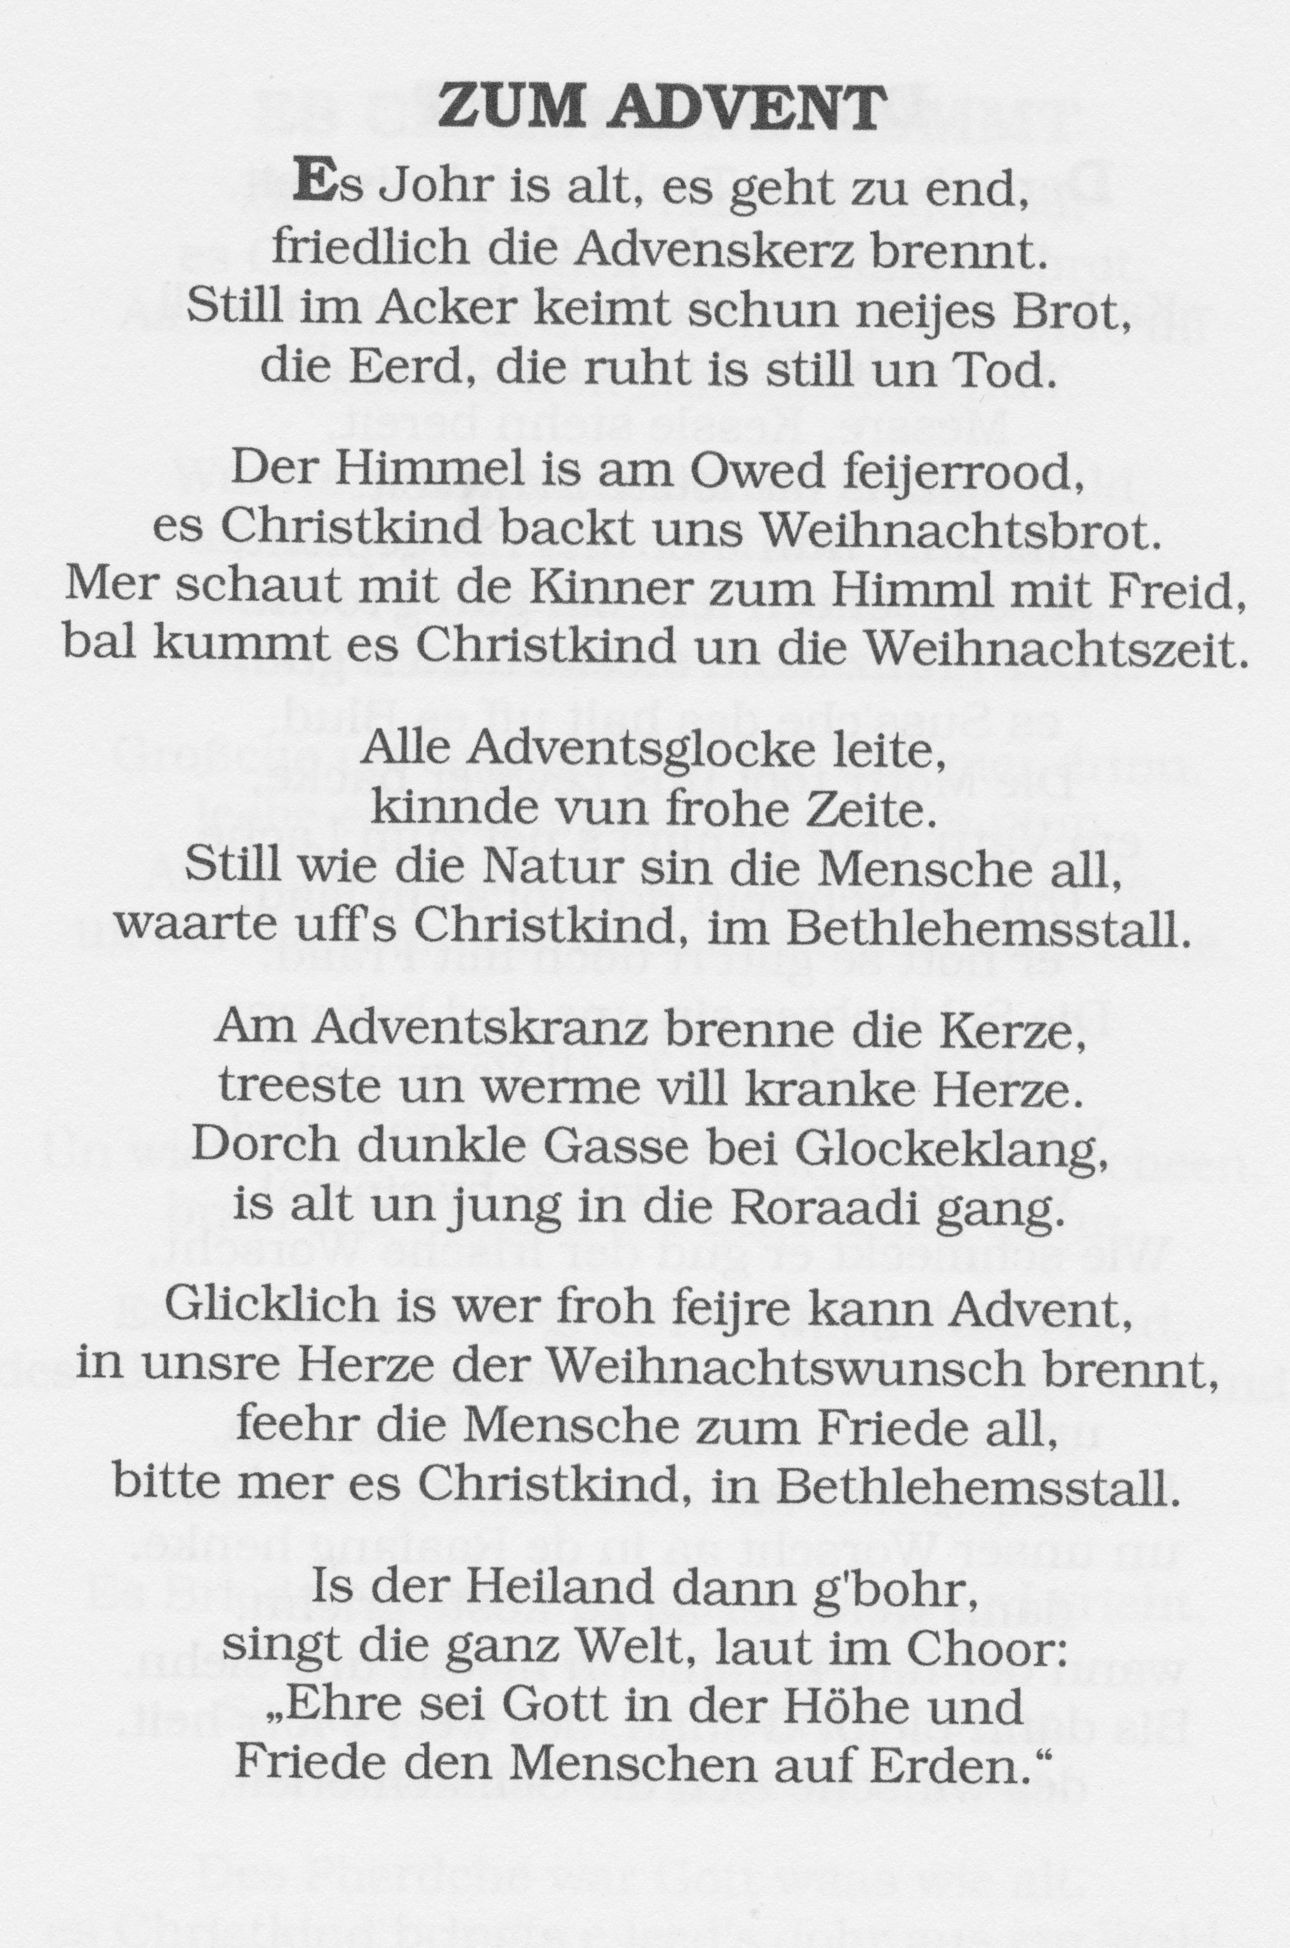

Slide 3
In diesem Jahr im Mai wäre unsere Heimatdichterin Marianne Ebner, 100 Jahre alt geworden.
Ihren Heimatort Jahrmarkt trug sie auch Kilometer entfernt in ihrem Herzen. Sie ging in Gedanken durch Feld und Natur, schrieb über die Menschen und ihr Leben in der alten Heimat.

Slide 4
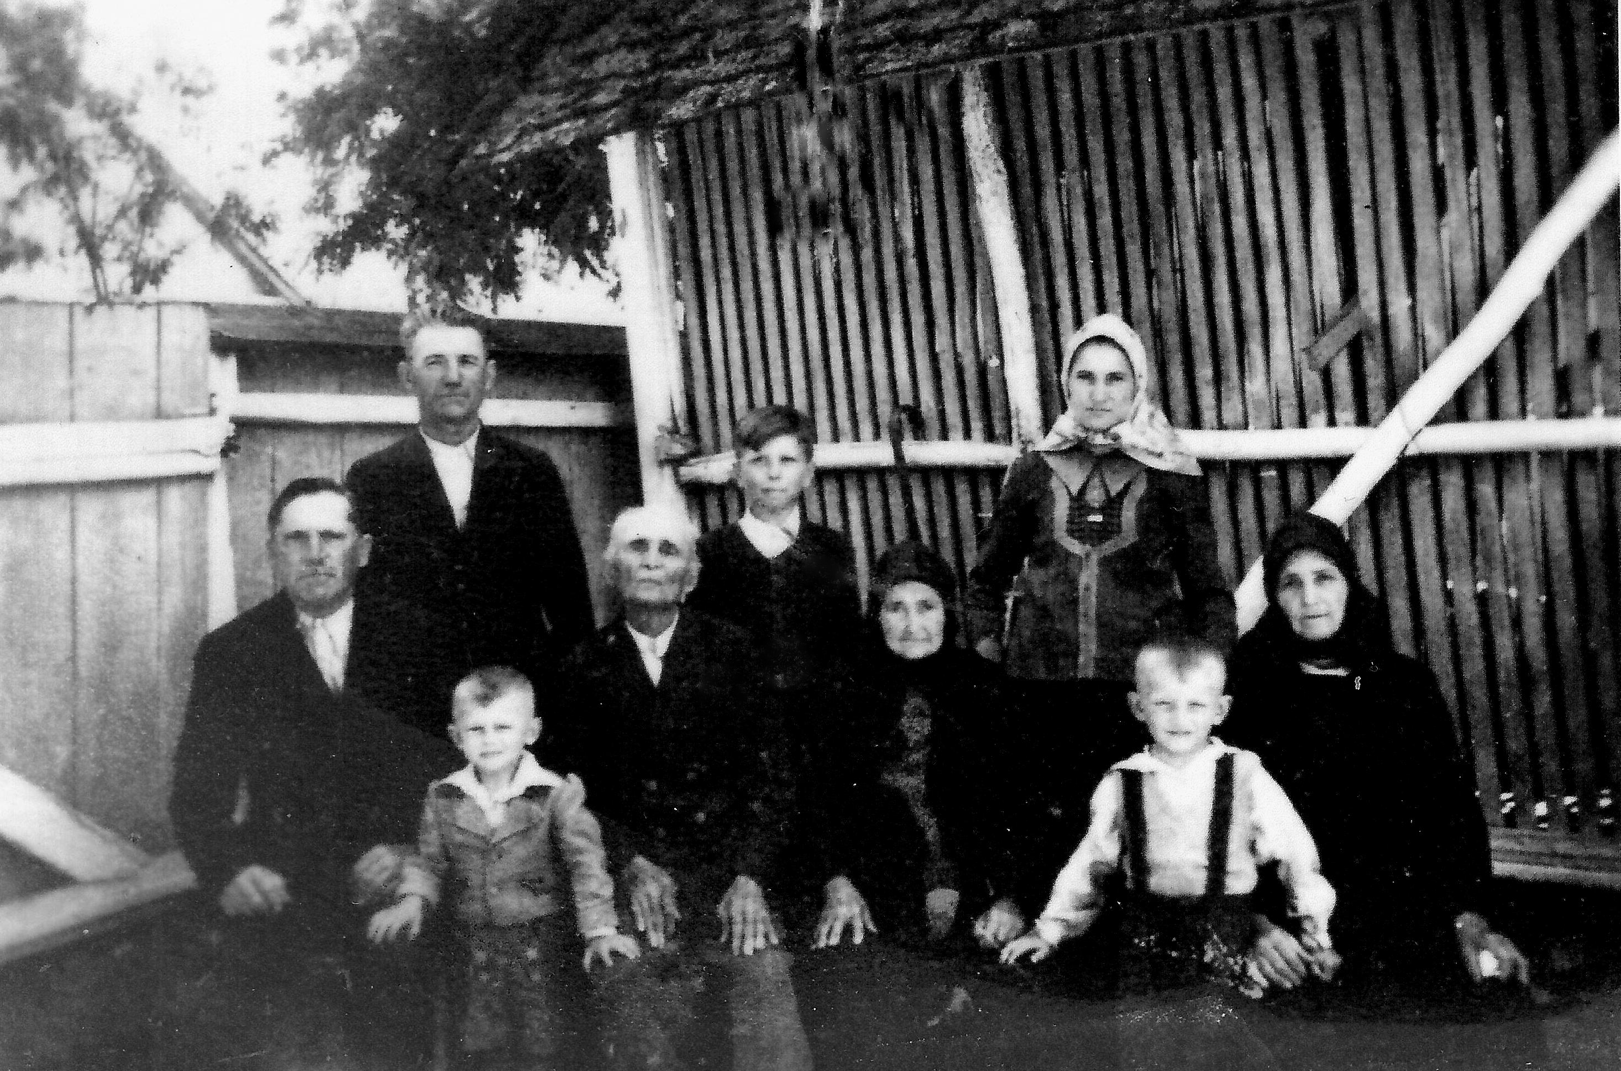

Slide 5
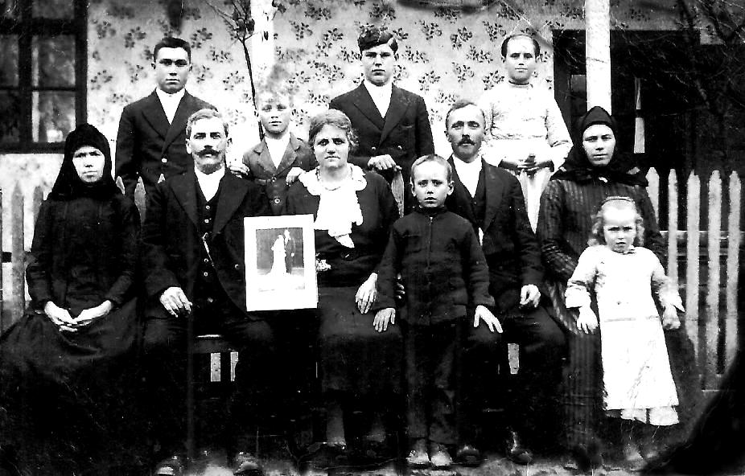

Slide 6
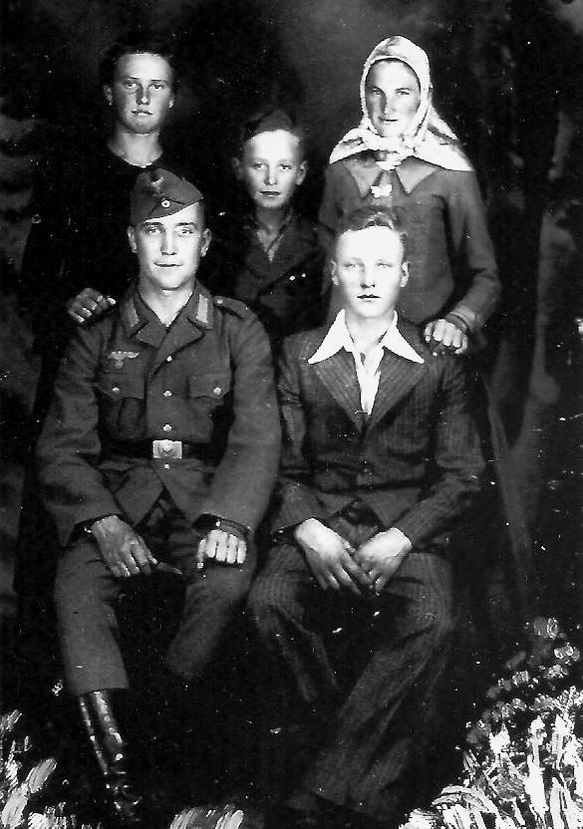
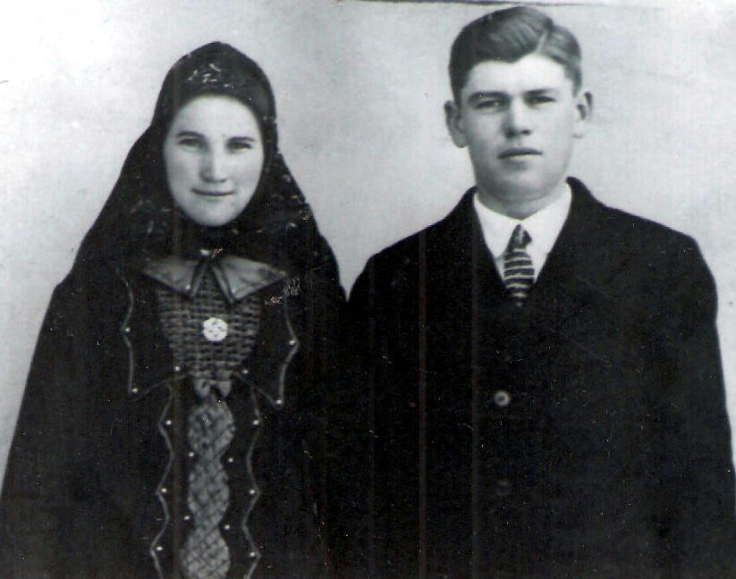

Slide 7
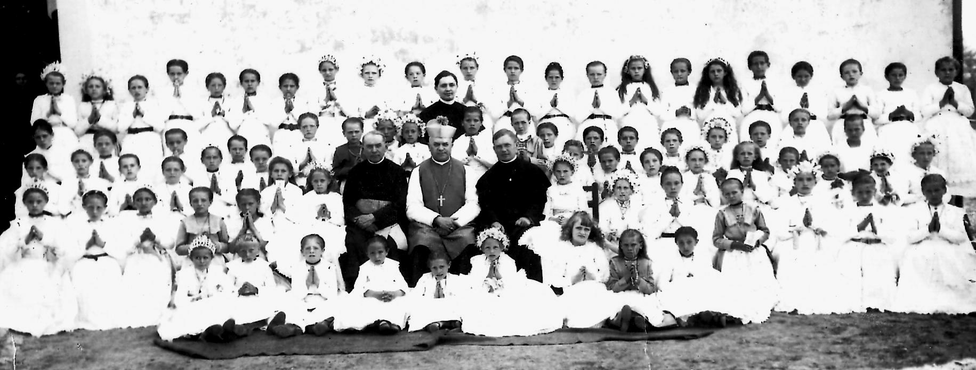

Slide 8
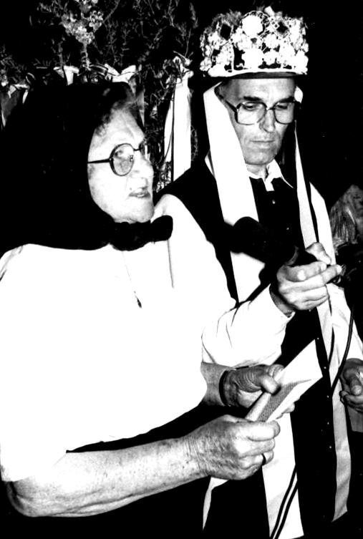
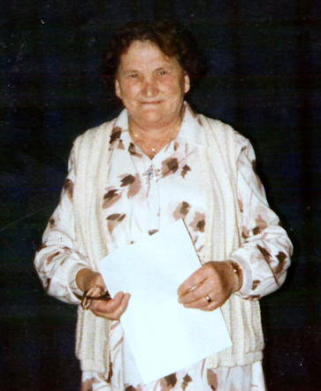

Slide 9
In Deutschland hat Frau Ebner bei vielen Veranstaltungen teilgenommen
Mei Heimat
Wo Pipatsche im Feld draus stehn,
ins Laab die Leit im Herbst noch gehn,
wo mr freindlich grießt und lacht,
em Nochber winscht e guti Nacht,
e gutes Wort em jedr saat, denk oft noch droon,
so wars im Banat.
Wo Kukruz wachst so gehl wie Gold,
wo Wein mer aus em Keller holt,
wo Worscht un Bohne e Stick Rippe
gar appetitlich kocht im Tippe,
wo Speck mer esst na schmeckts der saat,
troom oft derfun vun meim Banat.
Wo Arweit is es erst Gebot
vun Morjetz frie bis Owets spot,
wo mer im Winter maje geht,
und sich mit jedem gut versteht,
ja dort, mei Freind is akurat, mei Banat.
Jetzt sin nor noch die Gräwer dort,
wo Liewe ruhe, ich sin fort,
Tach un Nacht leits mer im Sinn,
es Hoomweh zieht mich her un hin.
un traurich dann mei Herz mr saat,
wie scheen war doch mei Heimat,
wie scheen war mei Banat.
Maria Ebner
Ihre Gedichte wurden gerne vorgetragen, auch beim Jahrmarkter Treffen
und waren beliebt bei den
Banater Landsleuten aus anderen Ortschaften.
Eines ihrer sehr beliebten Gedichte war:

Slide 10
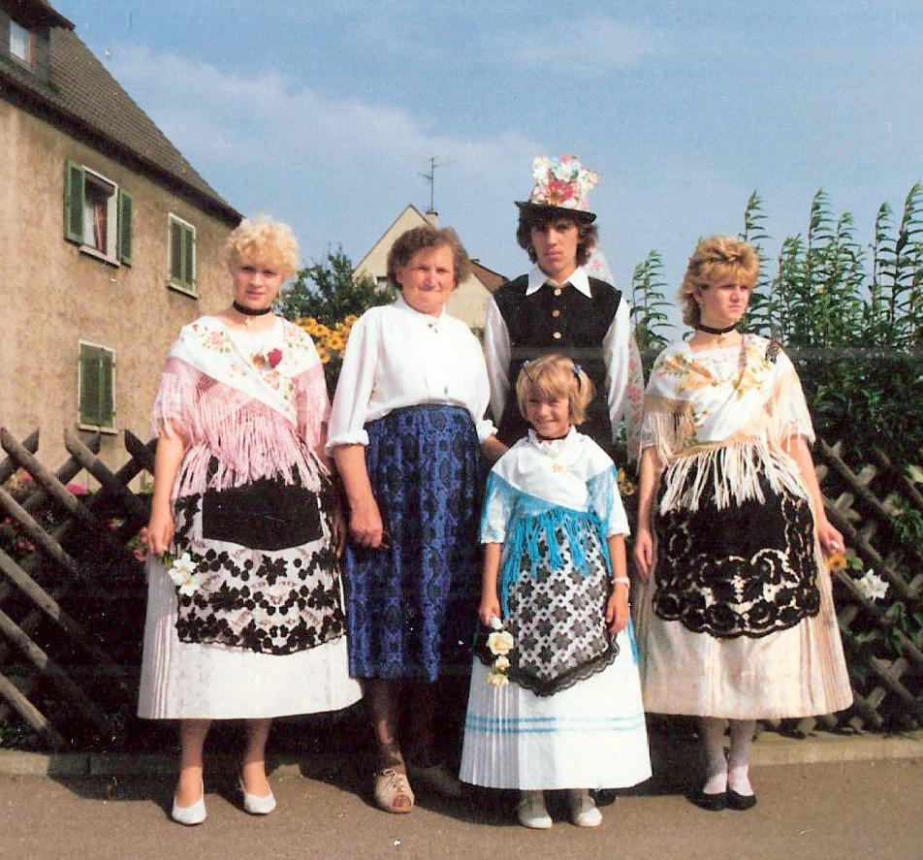

Slide 11
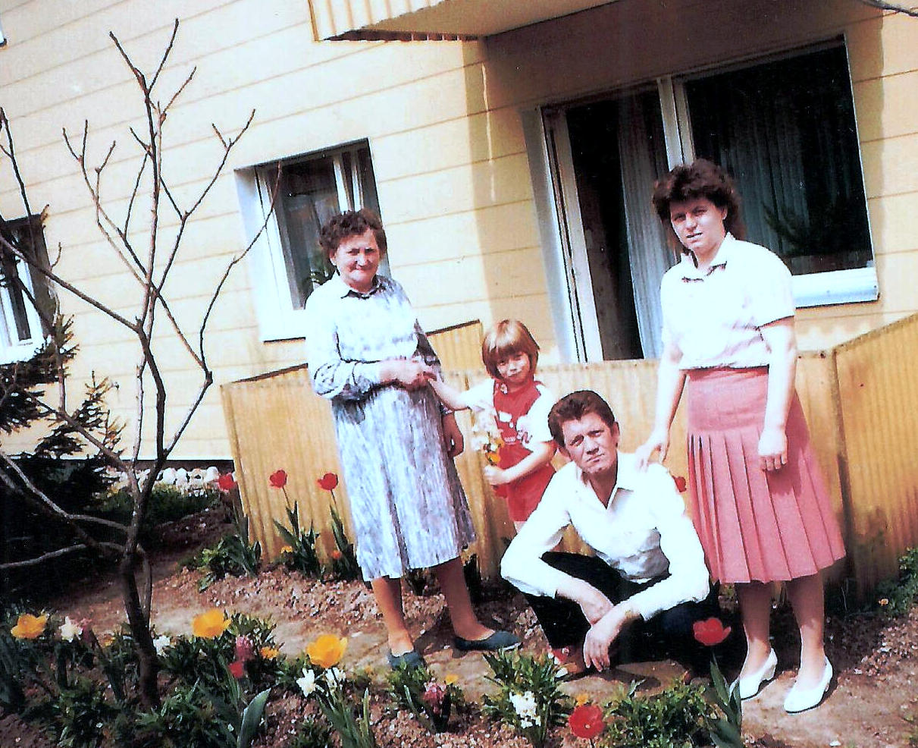

Slide 12
Auch in der neuen Heimat kam ein Engel in der Weihnachtszeit vorbei.

